Slide 1

FundaciónSalud

Slide 2
Fundación Salud
Impacto Social
NUESTRO LEGADO
“Servir honrando a Dios, dando fruto con los dones y construyendo excelencia en el sector de la salud”

Slide 3

PLAN SOCIAL ”Apóstoles de la Misericordia”
(Palabra- Oración y Acción)
1.PROGRAMA DE BIENESTAR SOCIAL: (colaboradores)
Dimensión Comunitaria
Dimensión Individual
2. PROGRAMA DE HUMANIZACIÓN
3. PROGRAMA SALUD COMUNITARIA
4. PROGRAMA - GESTIÓN DEL RIESGO CARDIOVASCULAR
Notes:
Epicopado – Pastoral Salud
Franciso.: 10 comunidad ( hospitales de campaña)– Familias misioneras (Nodos Mayo 2 Junio2) .

Slide 4
1. PROGRAMA DE BIENESTAR SOCIAL (Colaboradores)
INICIATIVA HIS WAY AT WORK.
¿QUÈ ES?
OBJETIVO GENERAL
Desarrollar un programa de apoyo por parte de Fundación Salud para y hacia sus colaboradores, buscando satisfacer sus necesidades tanto materiales como espirituales.
En español quiere decir “su manera en su trabajo”, quien mediante su creencia cristiana lo que busca es manejar su negocio para glorificar a Dios, siendo el sitio de trabajo un sitio de ministración tanto de parte de organización hacia sus colaboradores, como también entre los propios colaboradores entre sí, siendo coherentes con los principios cristianos que profesamos en todos los quehaceres de nuestra vida diaria buscando la integridad la integridad de nuestras acciones tanto de la Fundación como de sus colaboradores y de la misma forma de sus aliados estratégicos.
OBJETIVOS ESPECIFICOS
(Trabaja las dimensiones físicas, emocionales y espirituales)
Humanización y espiritualidad (Emaús)
Compensaciones e Incentivos
Calidad de Vida
Cultura de humanización de colaboradores
Programa apoyo Educativo
Notes:
Epicopado – Pastoral Salud
Franciso.: 10 comunidad ( hospitales de campaña)– Familias misioneras (Nodos Mayo 2 Junio2) .

Slide 5
2. PROGRAMA DE HUMANIZACIÓN
OBJETIVO GENERAL
Desarrollar un programa de humanización en salud que involucre colaboradores, aliados estratégicos, pacientes y familiares, que repercuta en una atención y servicio con bondad, misericordia y buen trato.
¿QUÈ ES?
Programa encaminado a generar cambios en los comportamientos y actitudes de las personas, promoviendo el bienestar integral a partir del trato humanizado. programas que propende por el crecimiento personal y espiritual de los colaboradores de la Fundación y familias; así nuestros pacientes y familiares, aliados estratégicos y demás grupos de interés.
OBJETIVOS ESPECIFICOS
Manejo y trato humanizado en salud, apóstoles de la misericordia para el enfermo, manejo del duelo, sanación espiritual y corporal, liderazgo de la mano de Jesús entre otros.
Acompañamiento espiritual a pacientes terminales y/o en condiciones de estancia hospitalaria larga y/o abandono familiar en el hospital.
Talleres a Colaboradores y comunidades centrados en atención humanizada, servicio, liderazgo, autoestima.
Apostolado de la misericordia al servicio de la evangelización (Entrega de semillas de sanidad a pacientes y familiares).
Notes:
Epicopado – Pastoral Salud
Franciso.: 10 comunidad ( hospitales de campaña)– Familias misioneras (Nodos Mayo 2 Junio2) .

Slide 6
3. Programa Salud Comunitaria
OBJETIVO GENERAL
Desarrollar y/o apoyar proyectos que generen algún tipo de Intervención en comunidades vulnerables que contribuyan al cumplimiento de metas en salud pública y de promoción y prevención con el enfoque integral en su bienestar del cuerpo, alma y espíritu.
¿QUÈ ES?
Este programa está dirigido a comunidades, fundaciones, colegios, parroquias entre otros; con un enfoque ver la salud integralmente en sus tres componentes: cuerpo, alma y espíritu. Incluye actividades de promoción de la salud y prevención de la enfermedad, brigadas de salud, talleres, capacitaciones y entrenamiento, asesoría, salud pública, sanación corporal y espiritual a través de la palabra, primeros auxilios entre otros.
OBJETIVOS ESPECIFICOS
Identificar los factores de riesgo presentes en la población a intervenir.
Desarrollar programas de capacitación en temas de salud publica relacionados con temas como (estilos de vida saludable, salud ambiental, salud mental, salud nutricional, vacunación, enfermedades no transmisibles, enfermedades transmisibles, salud sexual y reproductiva).
Apoyar programas de evangelización y humanización en salud, de igual forma generar talleres sobre manejo de duelo, sanación espiritual y corporal en articulación con el programa de humanización de la Fundación.
Desarrollar Brigadas de salud y programas de promoción de la salud y prevención de la enfermedad.
Notes:
Epicopado – Pastoral Salud
Franciso.: 10 comunidad ( hospitales de campaña)– Familias misioneras (Nodos Mayo 2 Junio2) .

Slide 7
4. PROGRAMA - GESTIÓN DEL RIESGO CARDIOVASCULAR
OBJETIVO GENERAL
¿QUÈ ES?
Disminuir el riesgo cardiovascular y la presentación de eventos cardiovascular en la población determinada; si se presentan manejar la enfermedad para disminuir las secuelas, la progresión y enviar a paliación si lo requiere.
Este programa tiene dos componentes un Programa de Prevención Primaria (este programa va desde la etapa de la Infancia impactando la enfermedad cardiovascular, así como de consumo de tabaco y alcohol; se desarrolla de manera general en la comunidad definida) y un Programa de Prevención Secundaria y Terciaria (este programa dirigido a acciones específicas con pacientes que ya han sido diagnosticada algún tipo de enfermedad cardiovascular; se desarrolla en Instituciones de salud o centros ambulatorios de gestión del riesgo).
OBJETIVOS ESPECIFICOS
Modelo de gestión del riesgo cardiovascular a cargo de grupo multidisciplinario que sea el que este entrenado en el
Caracterizar la población a intervenir para poder identificar el riesgo cardiovascular de la misma y definir el tipo de intervención a realizar.
Definir los criterios para estratificar el riesgo cardiovascular en bajo, medio, alto y muy alto y su forma de utilización en el modelo.
Diseñar material de entrenamiento para mejorar habilidades y conocimiento del riesgo cardiovascular.
Notes:
Epicopado – Pastoral Salud
Franciso.: 10 comunidad ( hospitales de campaña)– Familias misioneras (Nodos Mayo 2 Junio2) .

Slide 8
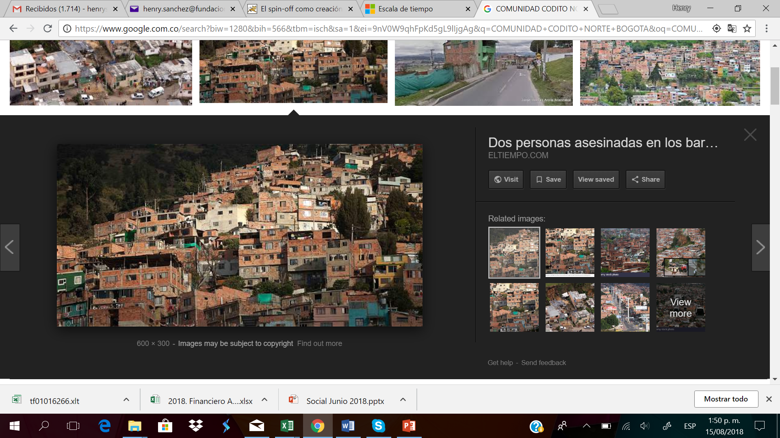
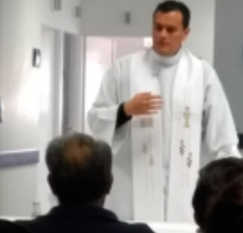
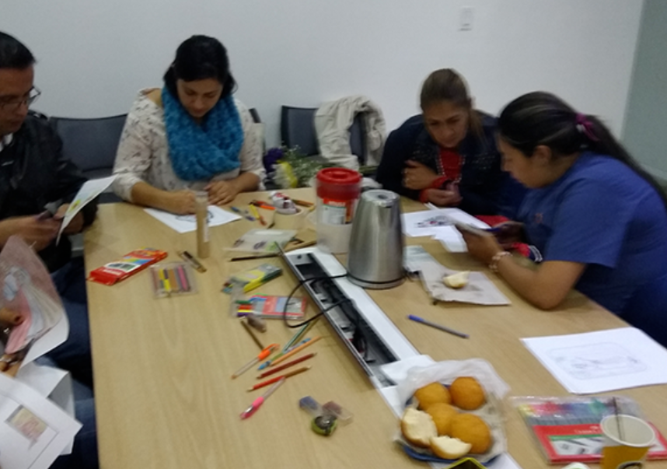
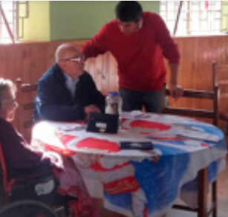
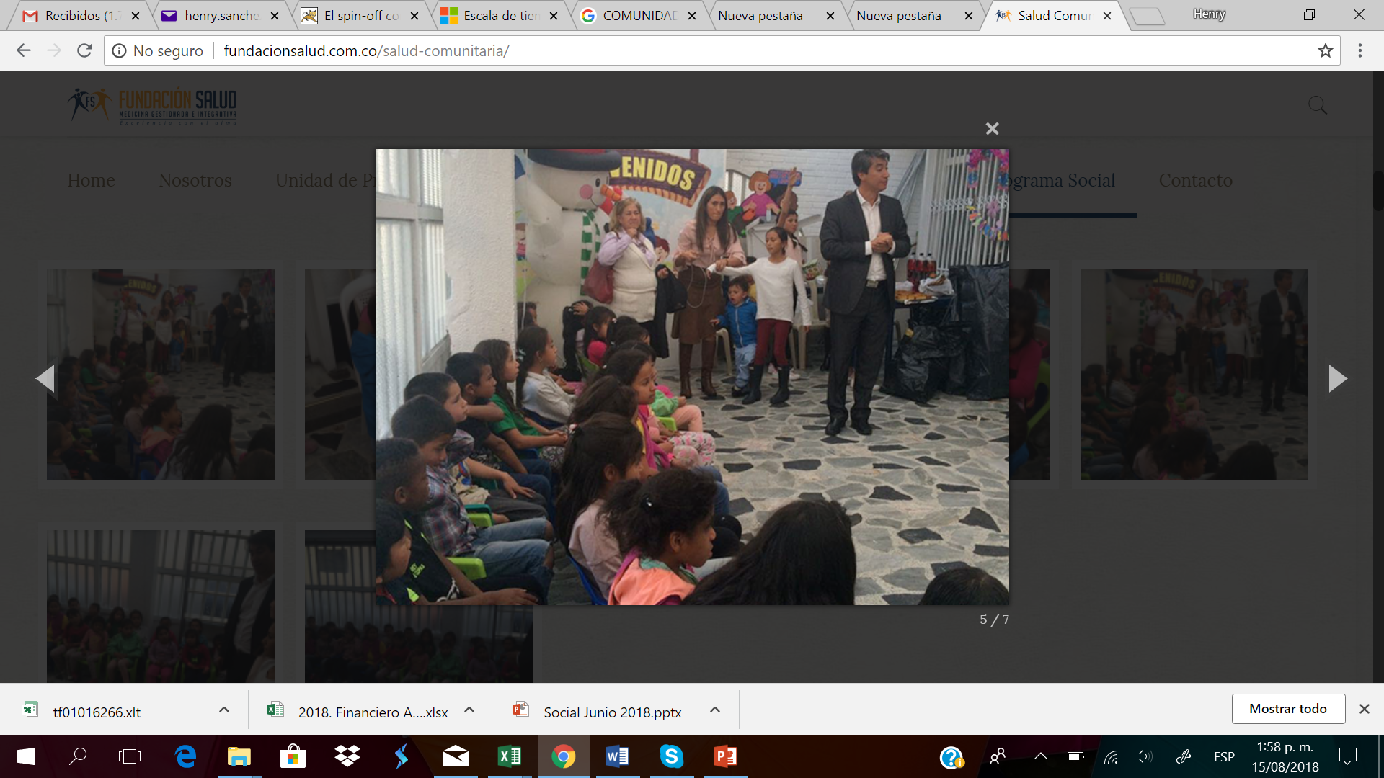
3.1. Donaciones

Slide 9
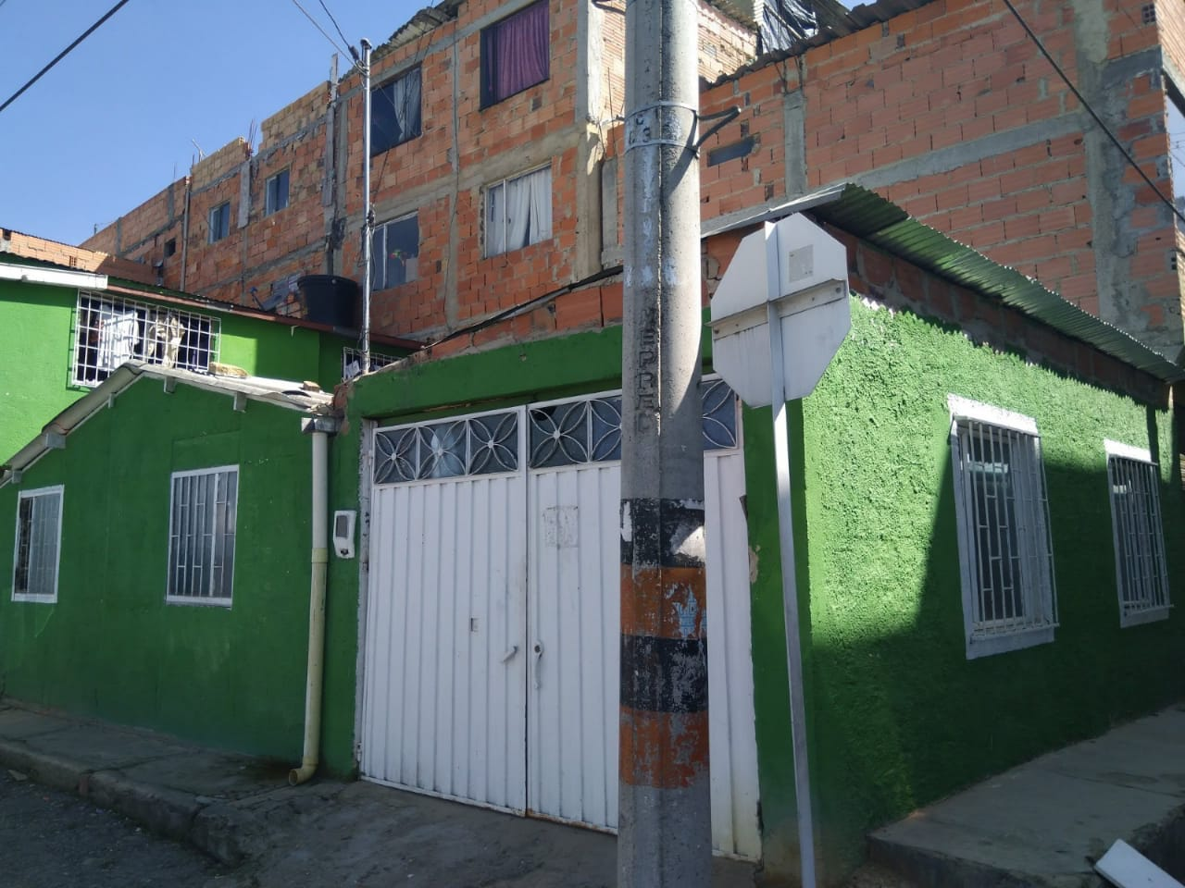
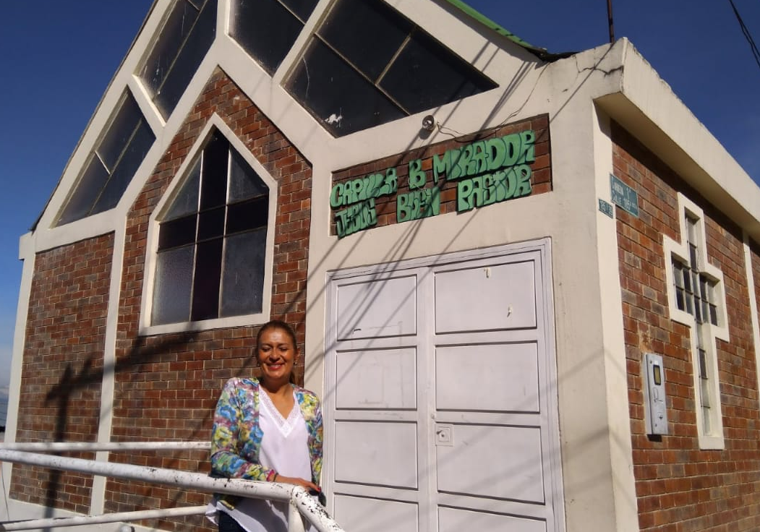
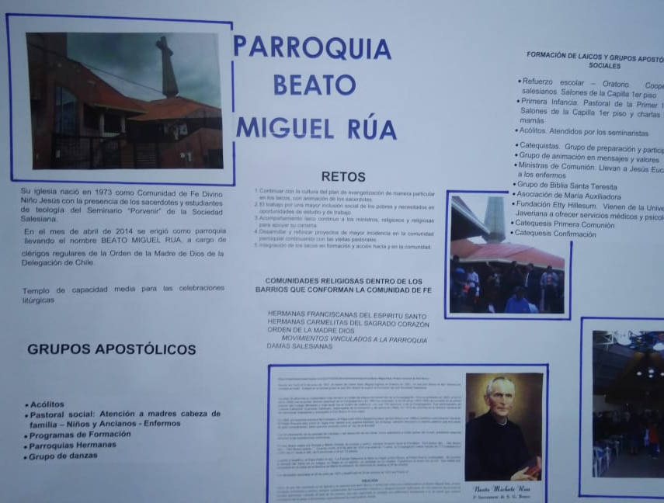
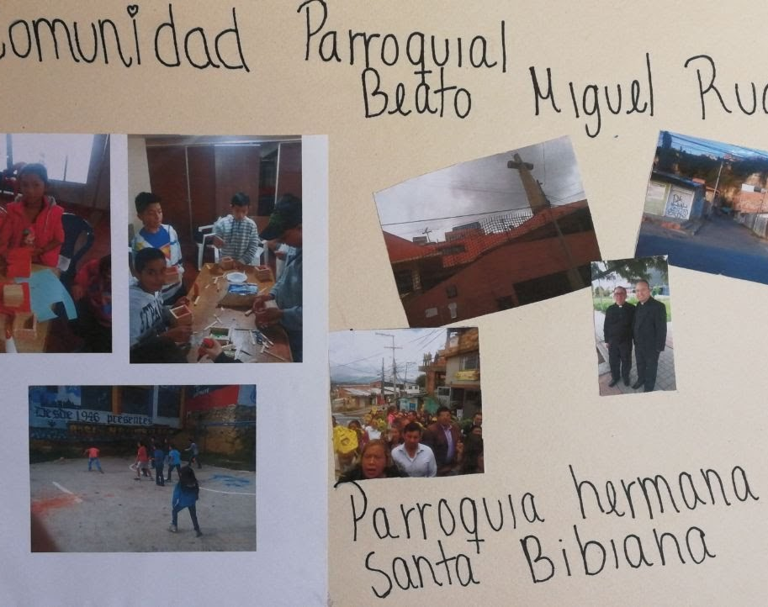
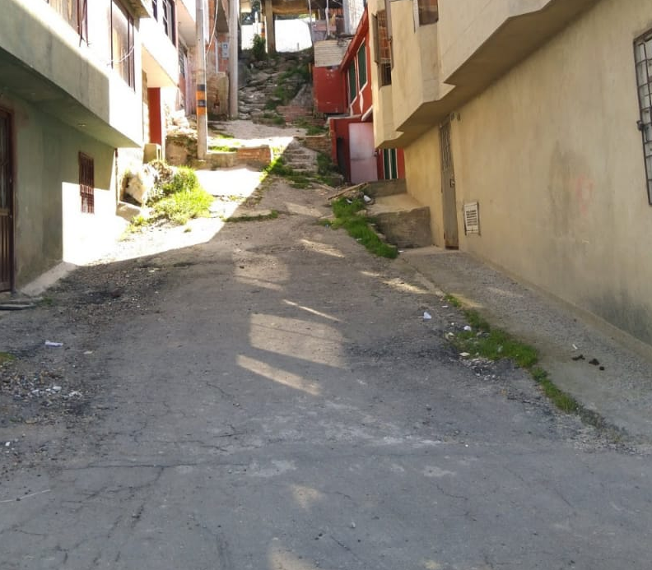
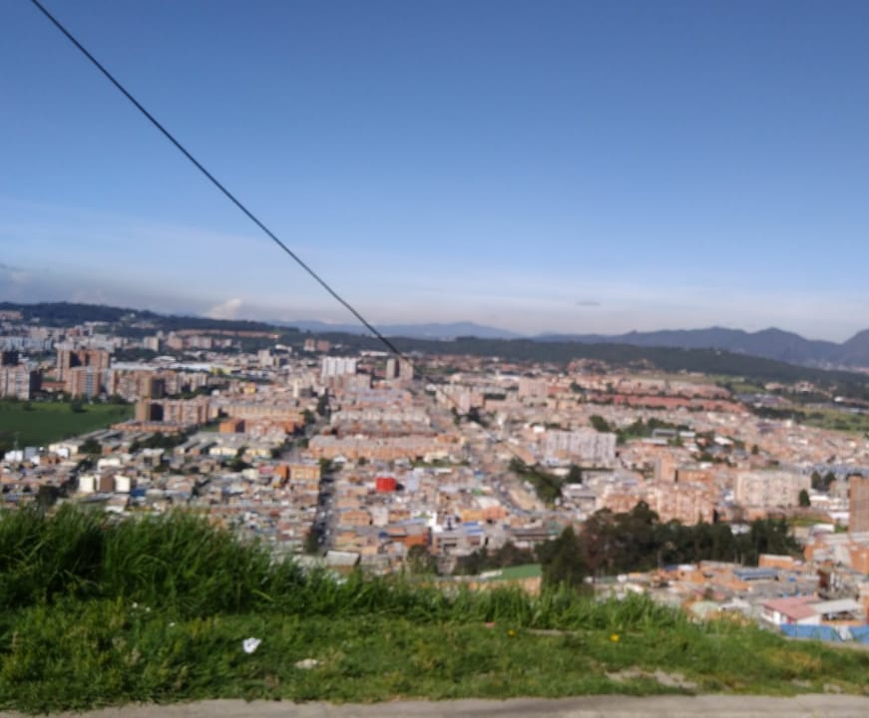
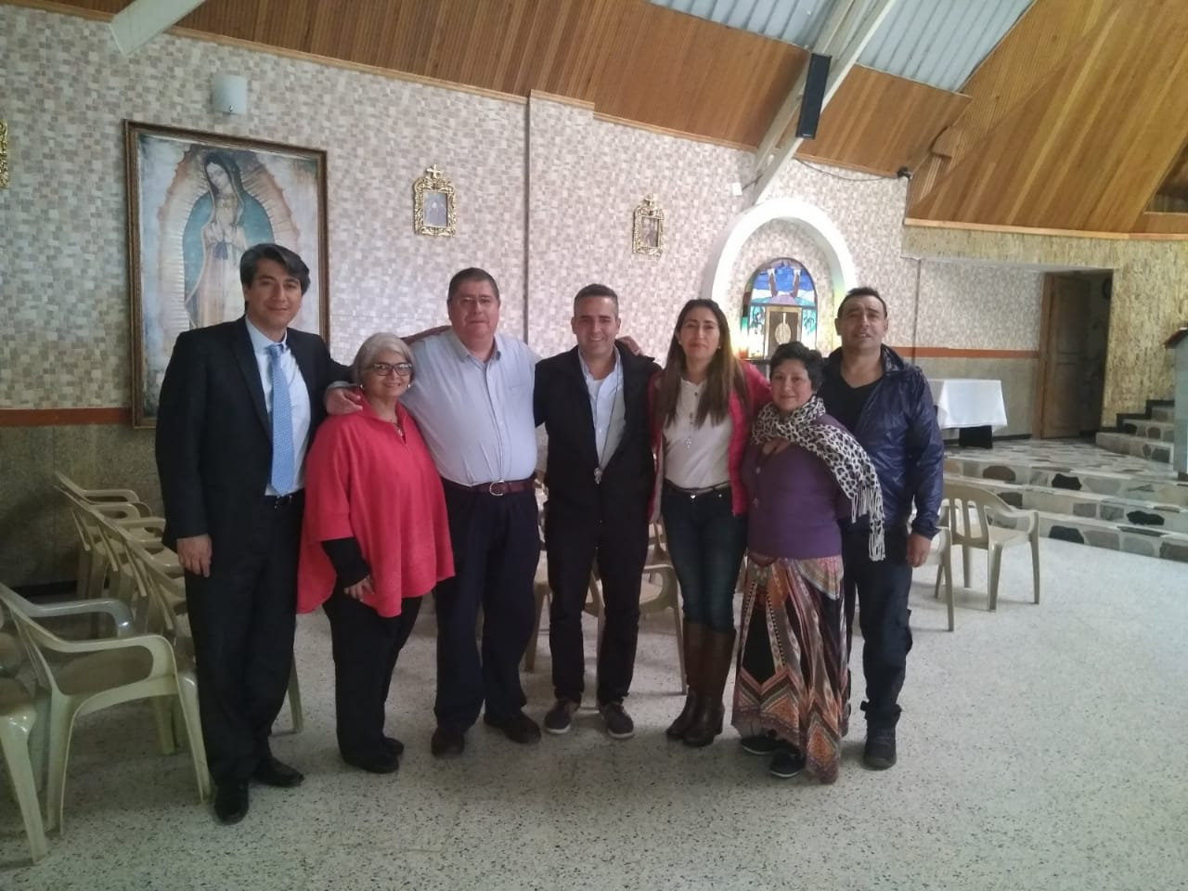
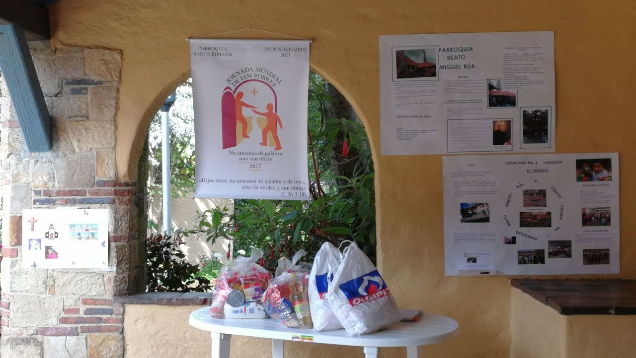
GESTIÓN SOCIAL
Barrio El Codito
Trabajo realizado con el apoyo de:
Parroquia Beato Miguel Rua
Parroquia Santa Bibiana
Reconocimiento del contexto social y demográfico del sector.
Notes:
Epicopado – Pastoral Salud
Franciso.: 10 comunidad ( hospitales de campaña)– Familias misioneras (Nodos Mayo 2 Junio2) .

Slide 10
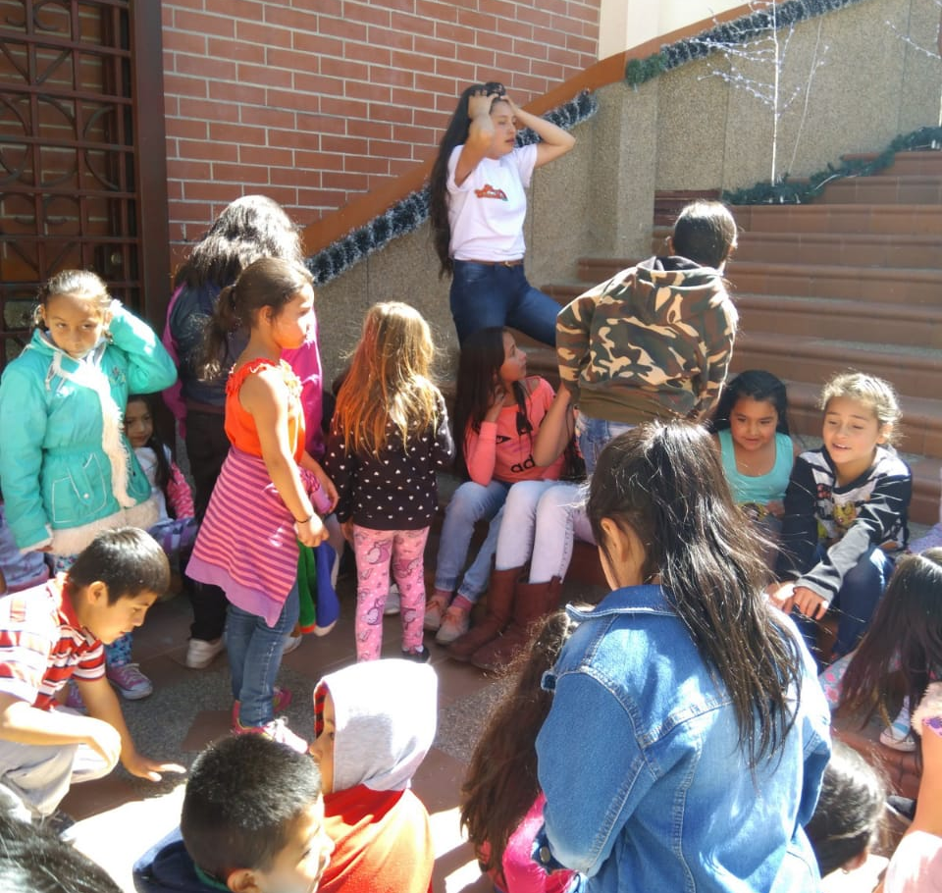
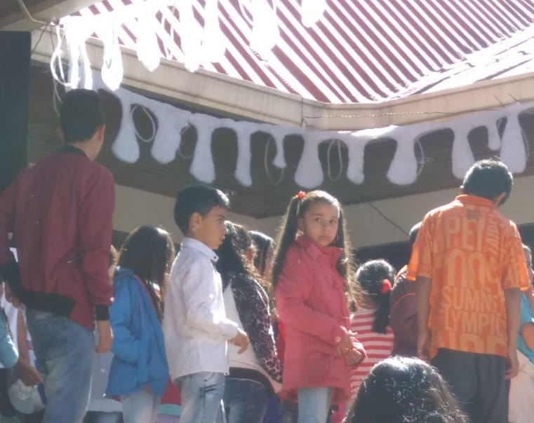
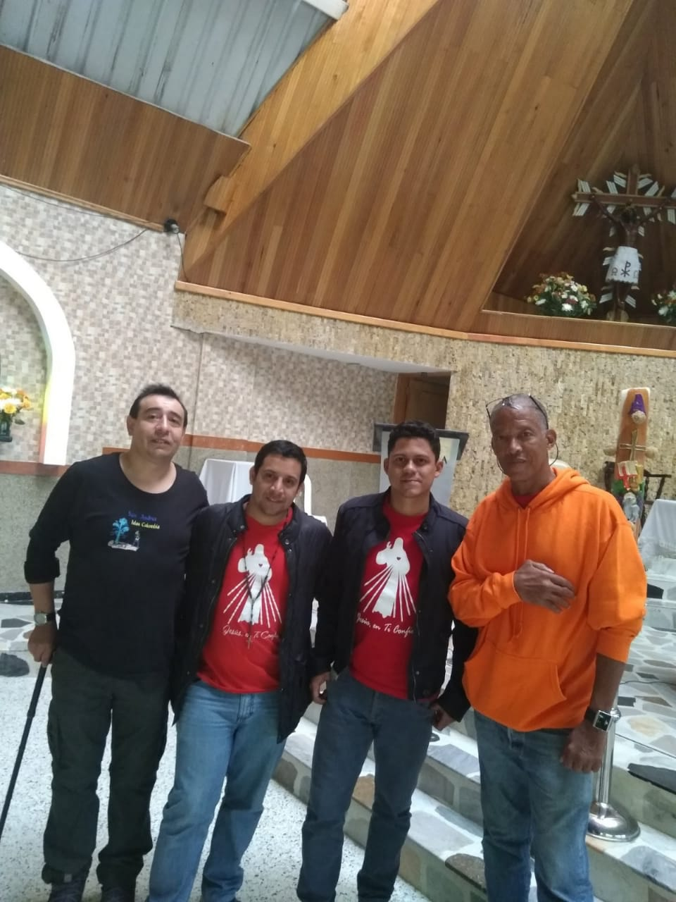
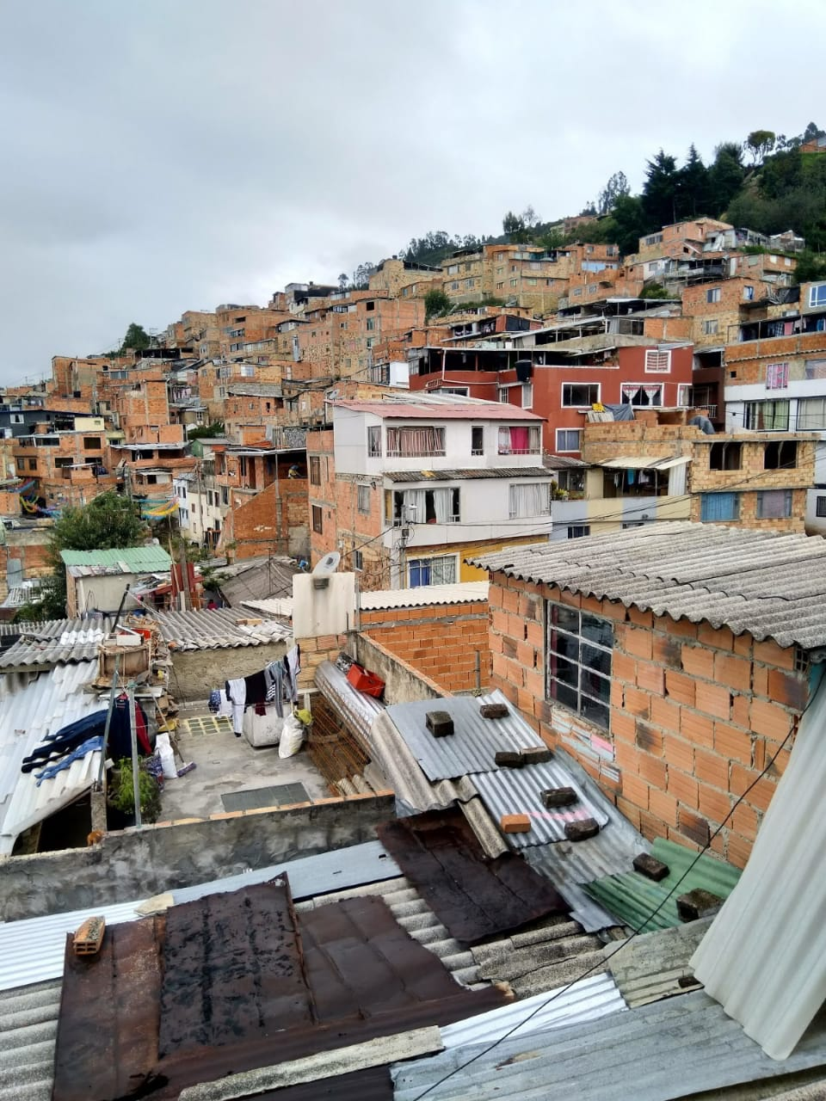
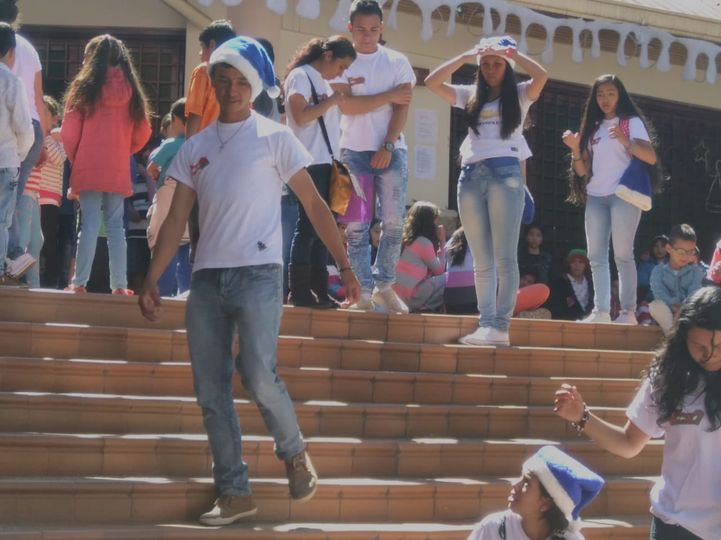
GESTIÓN SOCIAL
Barrio El Codito
Actividad festividades Decembrinas
Trabajo evangelístico, misioneros – Apoyo Casa de la Misericordia
Notes:
Epicopado – Pastoral Salud
Franciso.: 10 comunidad ( hospitales de campaña)– Familias misioneras (Nodos Mayo 2 Junio2) .

Slide 11
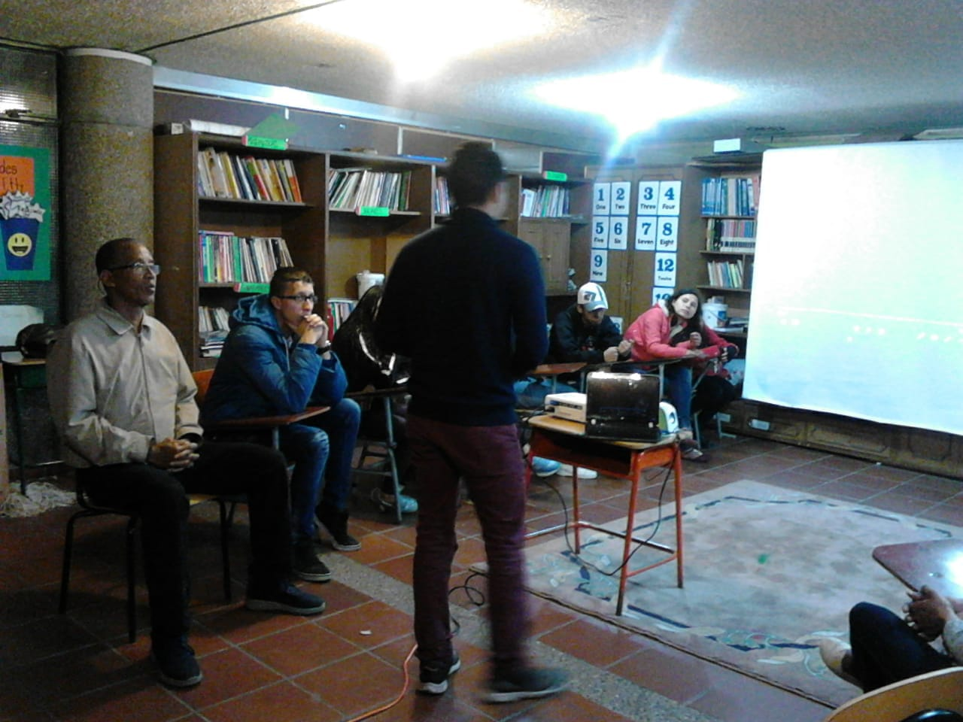
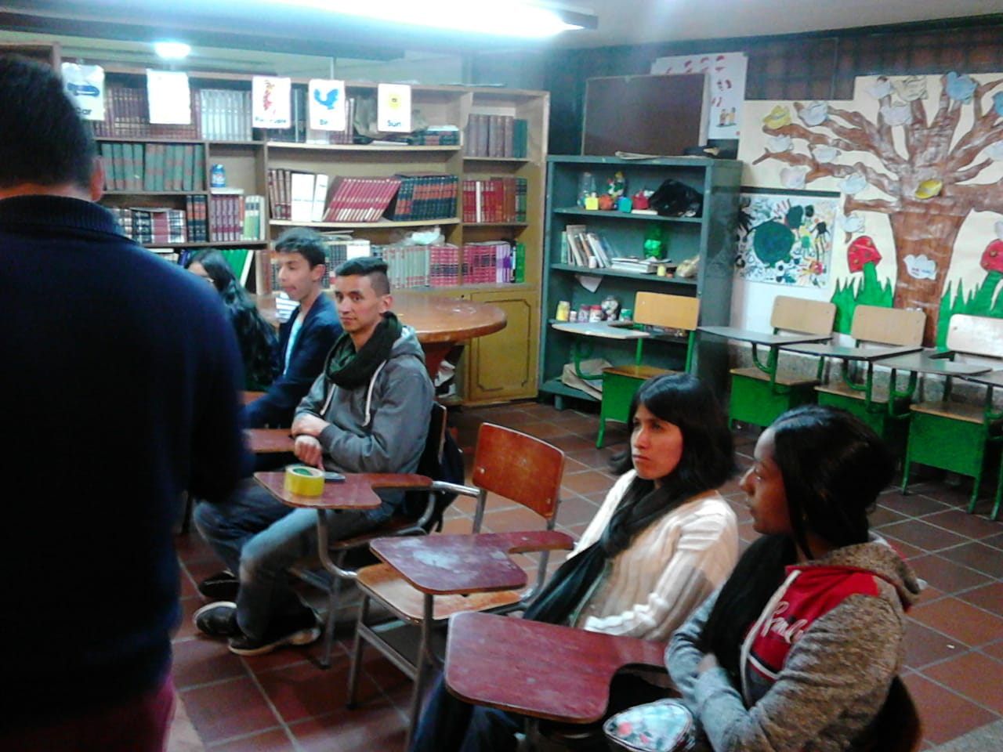
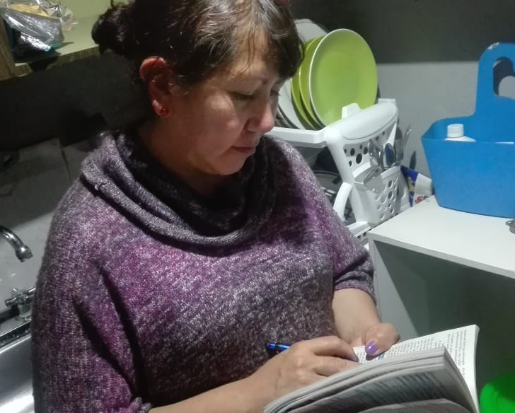
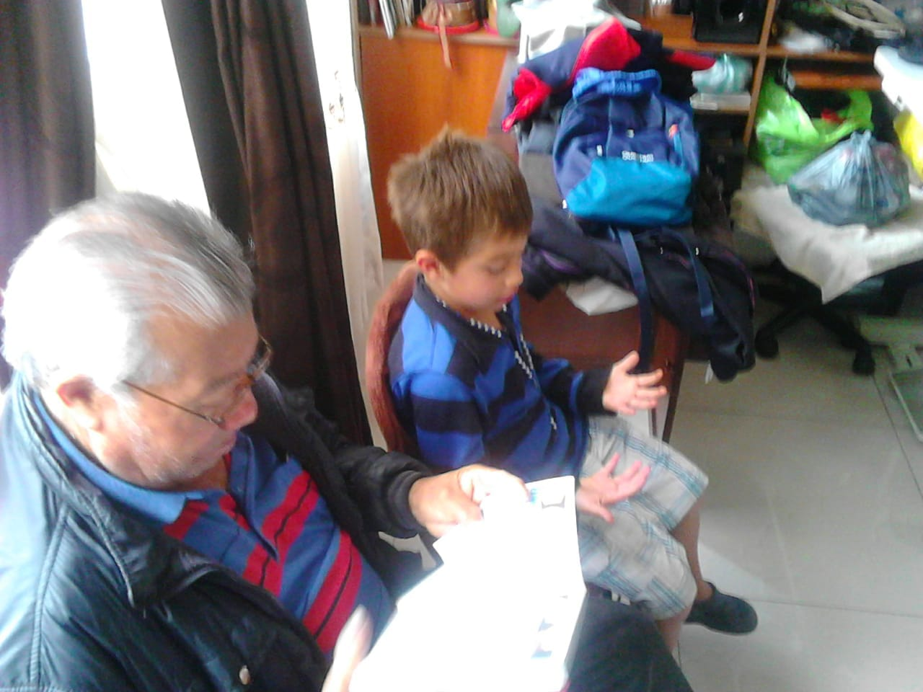
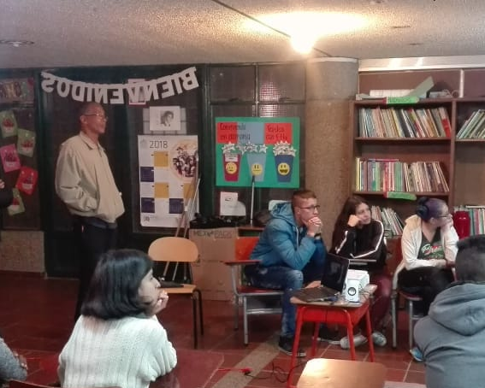
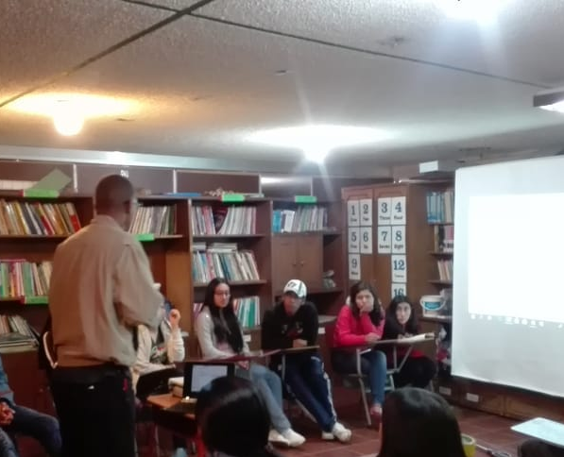
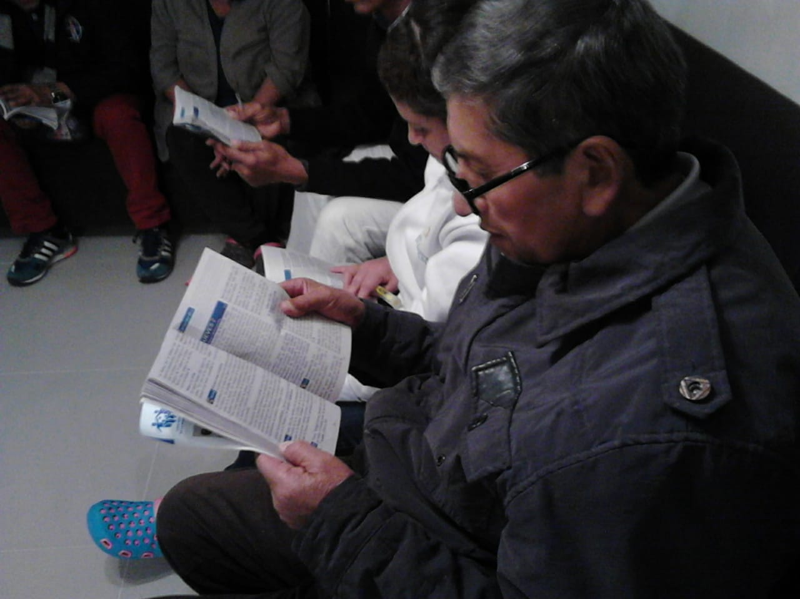
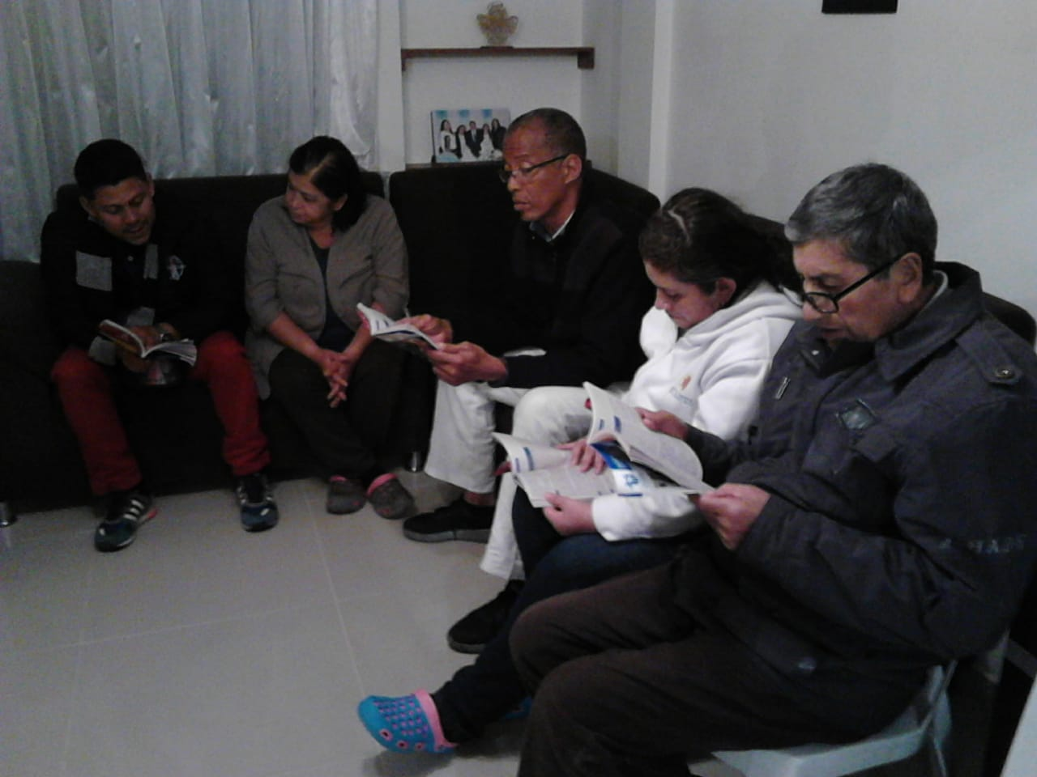
GESTIÓN SOCIAL
Barrio El Codito
Casas de oración
Talleres de Oración con Jóvenes
Notes:
Epicopado – Pastoral Salud
Franciso.: 10 comunidad ( hospitales de campaña)– Familias misioneras (Nodos Mayo 2 Junio2) .

Slide 12
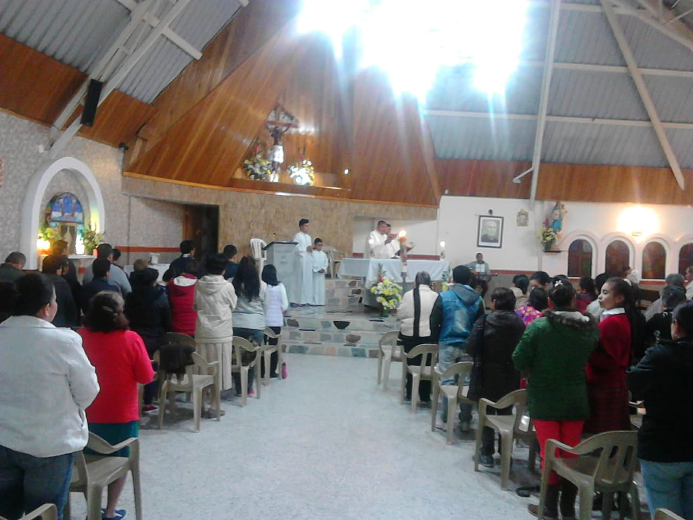
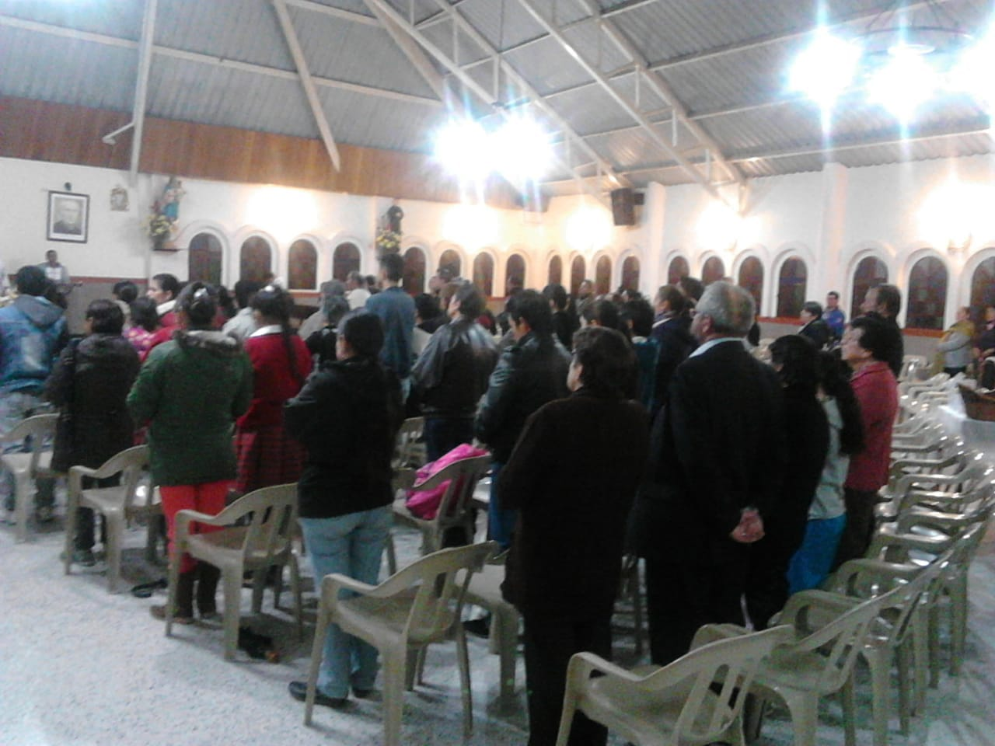
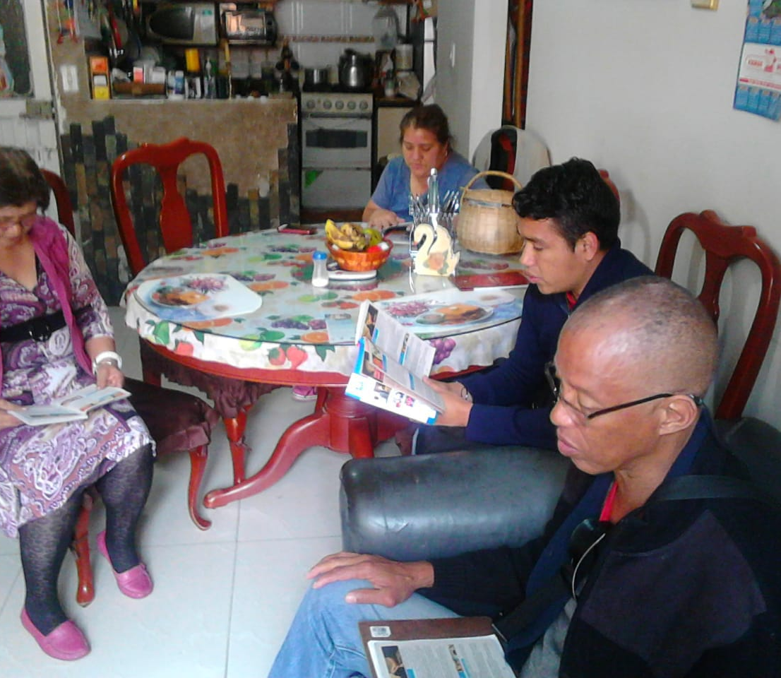
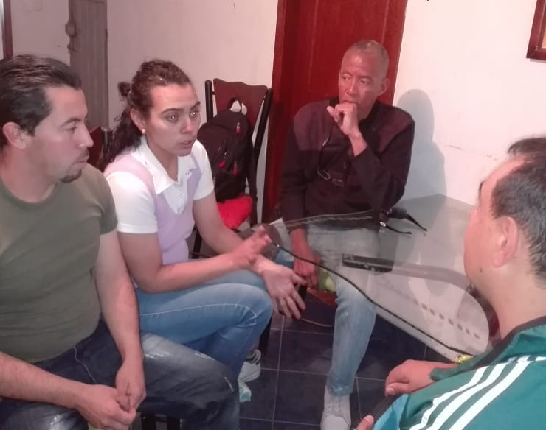
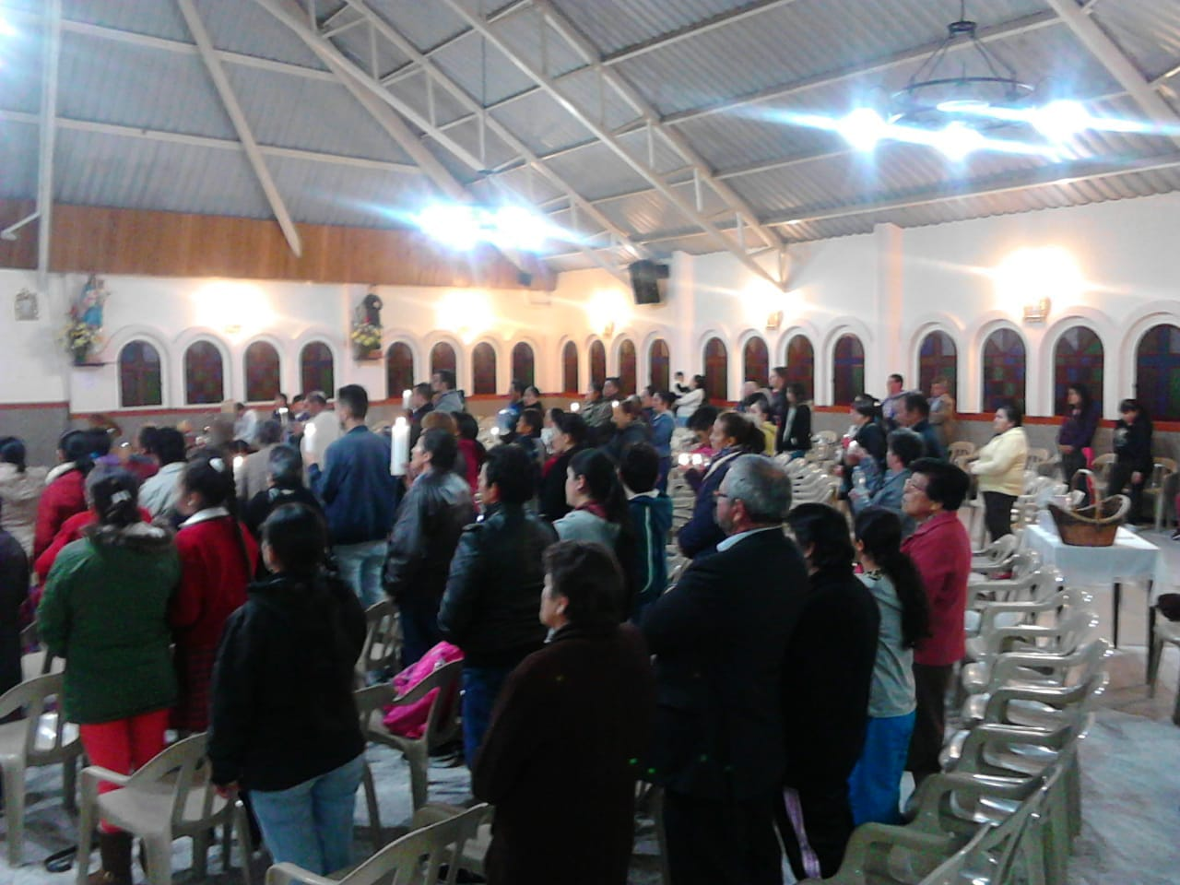
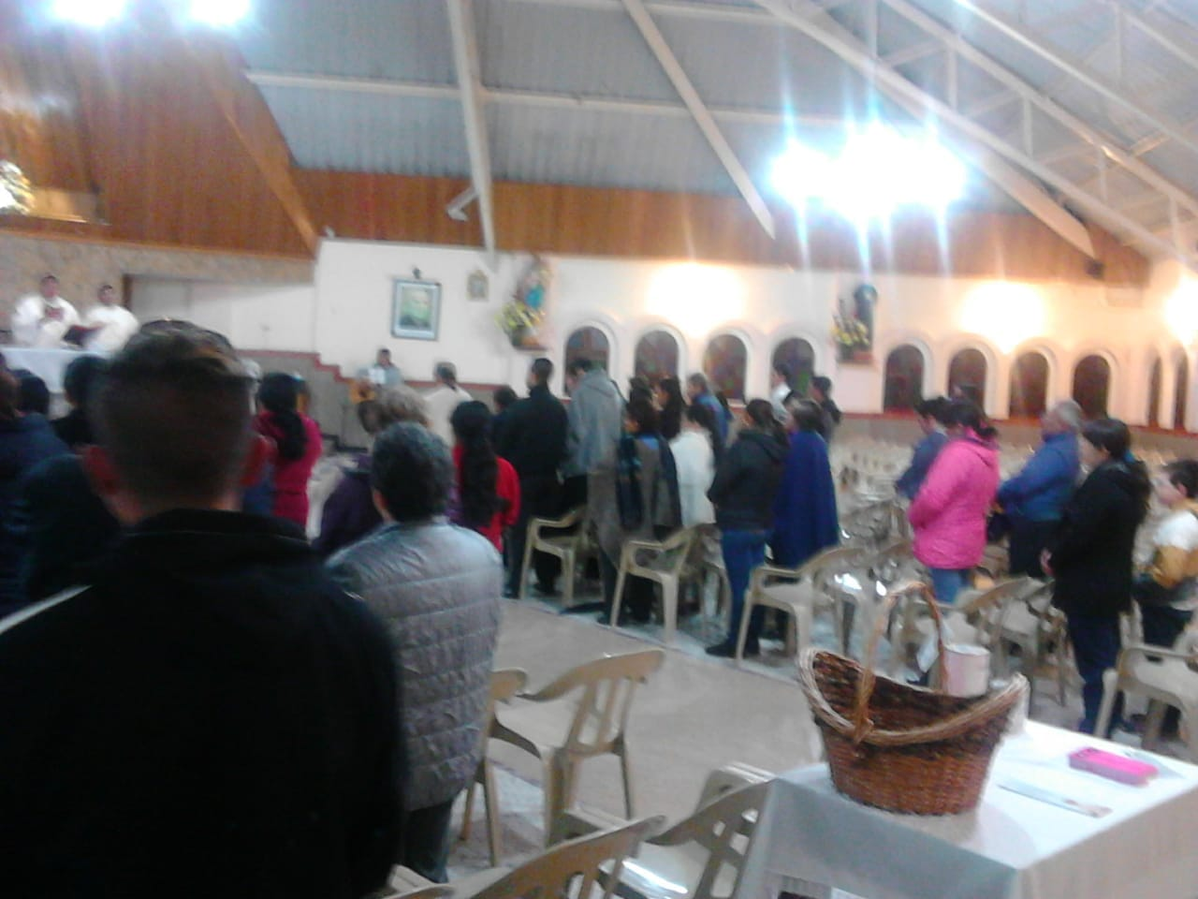
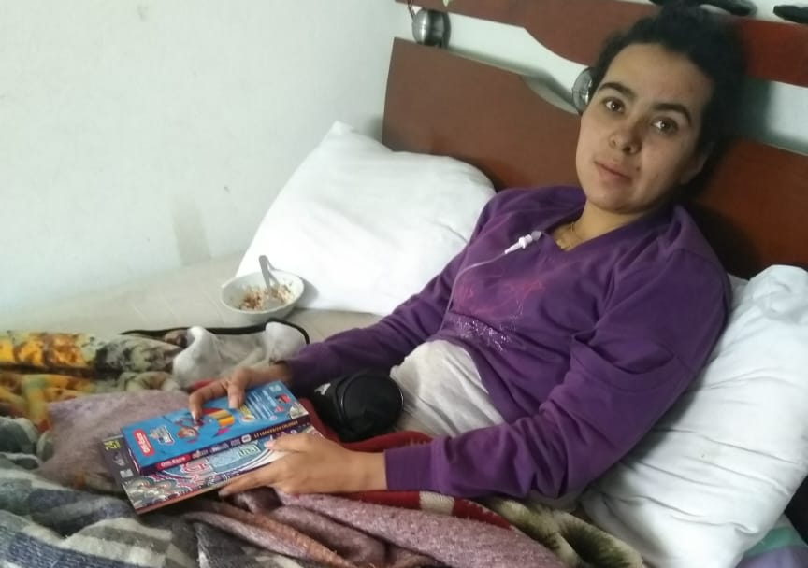
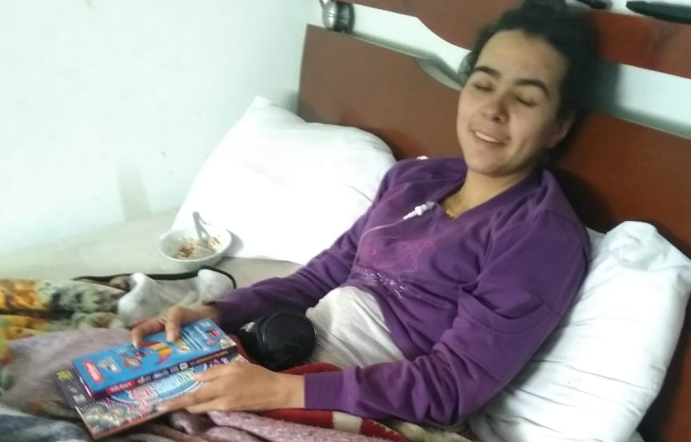
GESTIÓN SOCIAL
Barrio El Codito
Acompañamiento a personas con Cáncer
Participación masiva a eucaristía
Notes:
Epicopado – Pastoral Salud
Franciso.: 10 comunidad ( hospitales de campaña)– Familias misioneras (Nodos Mayo 2 Junio2) .

Slide 13
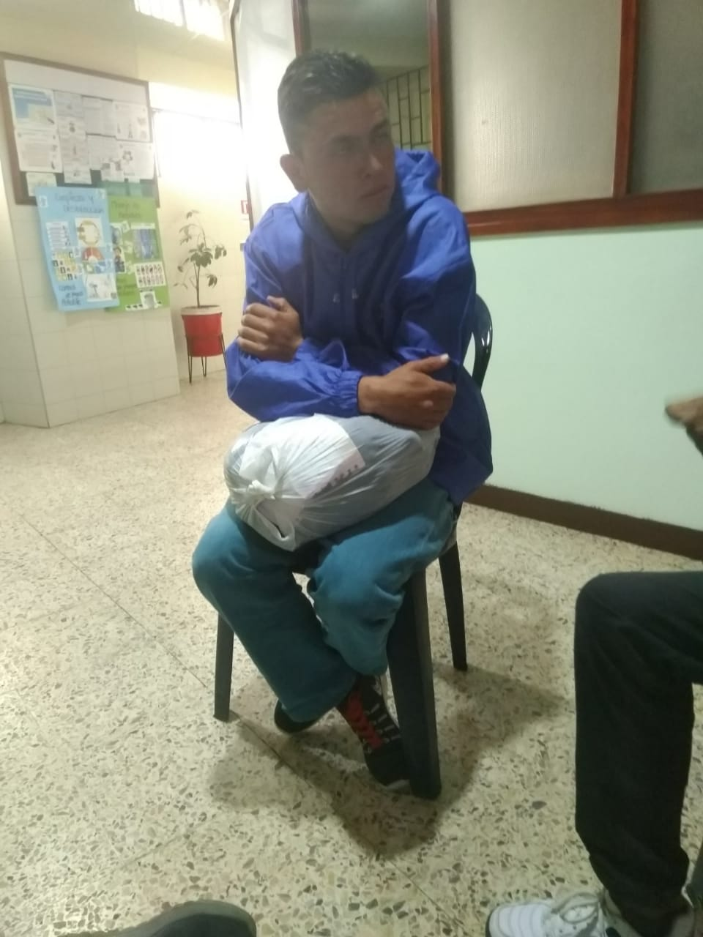
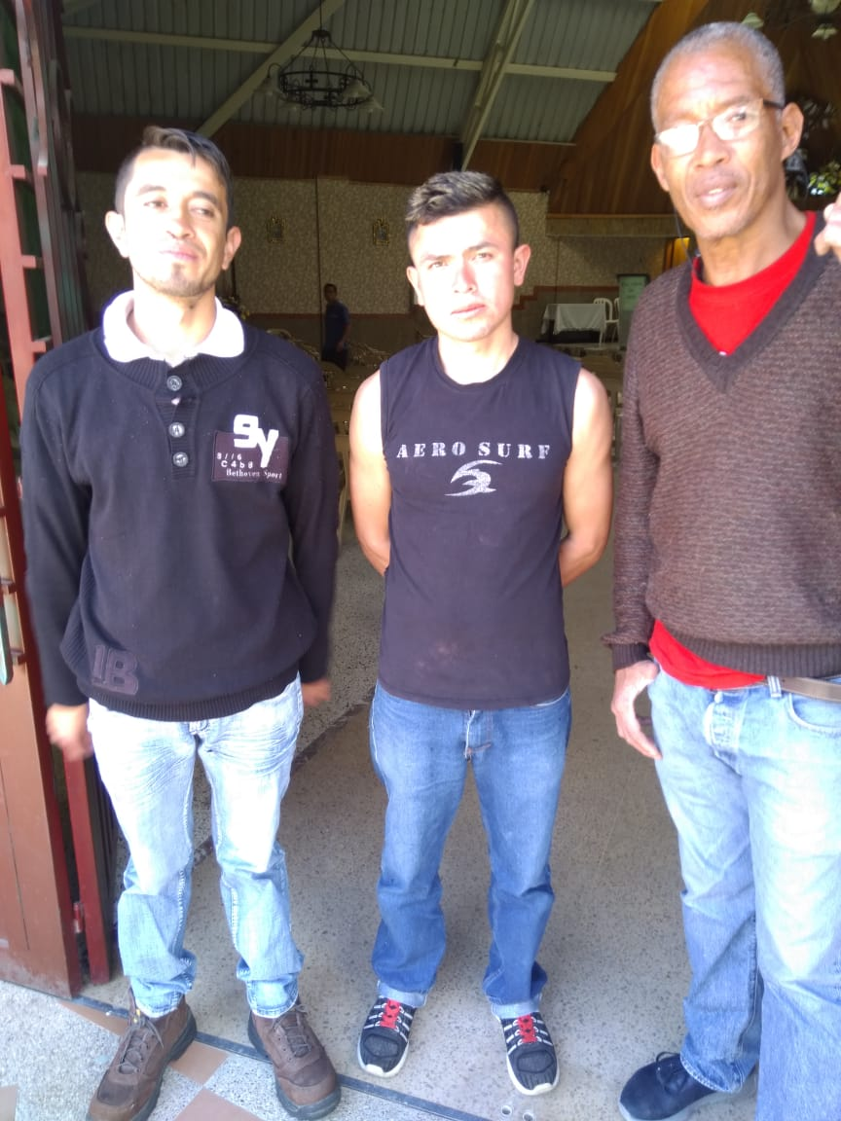
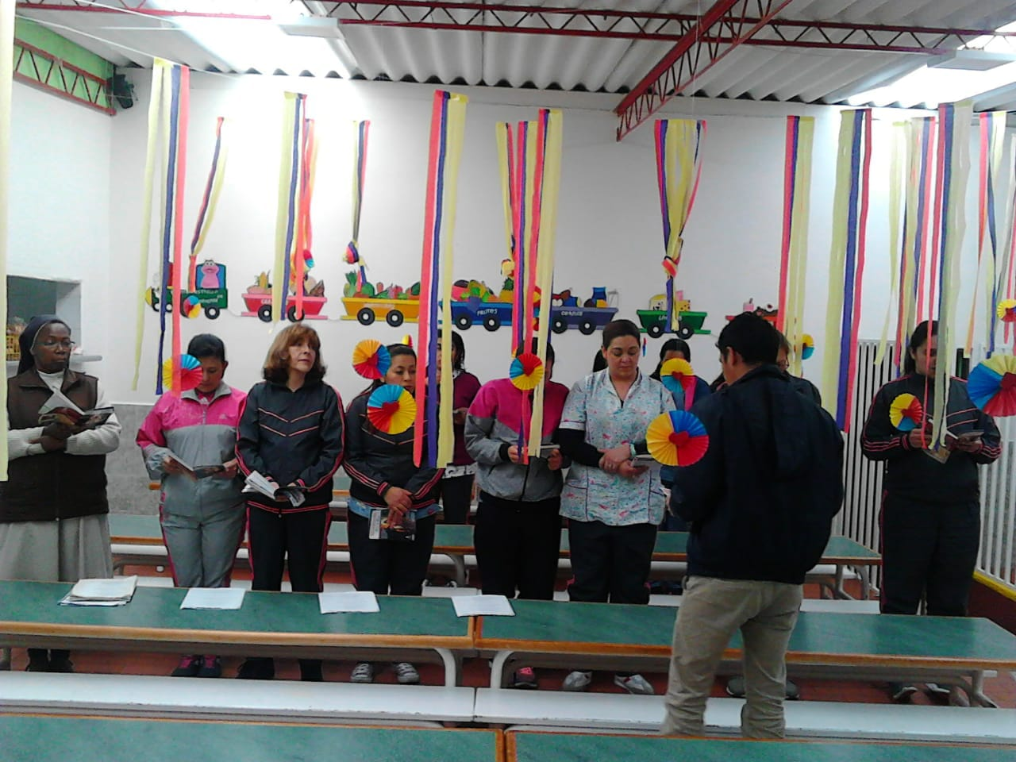
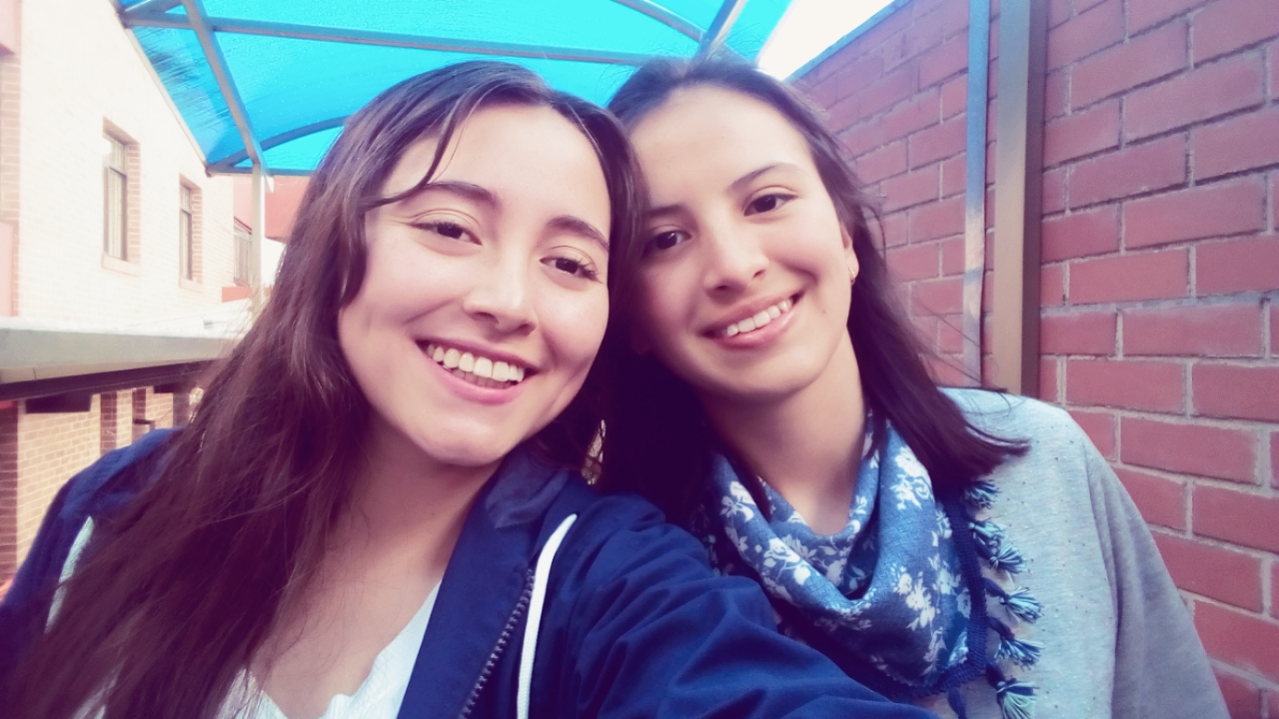
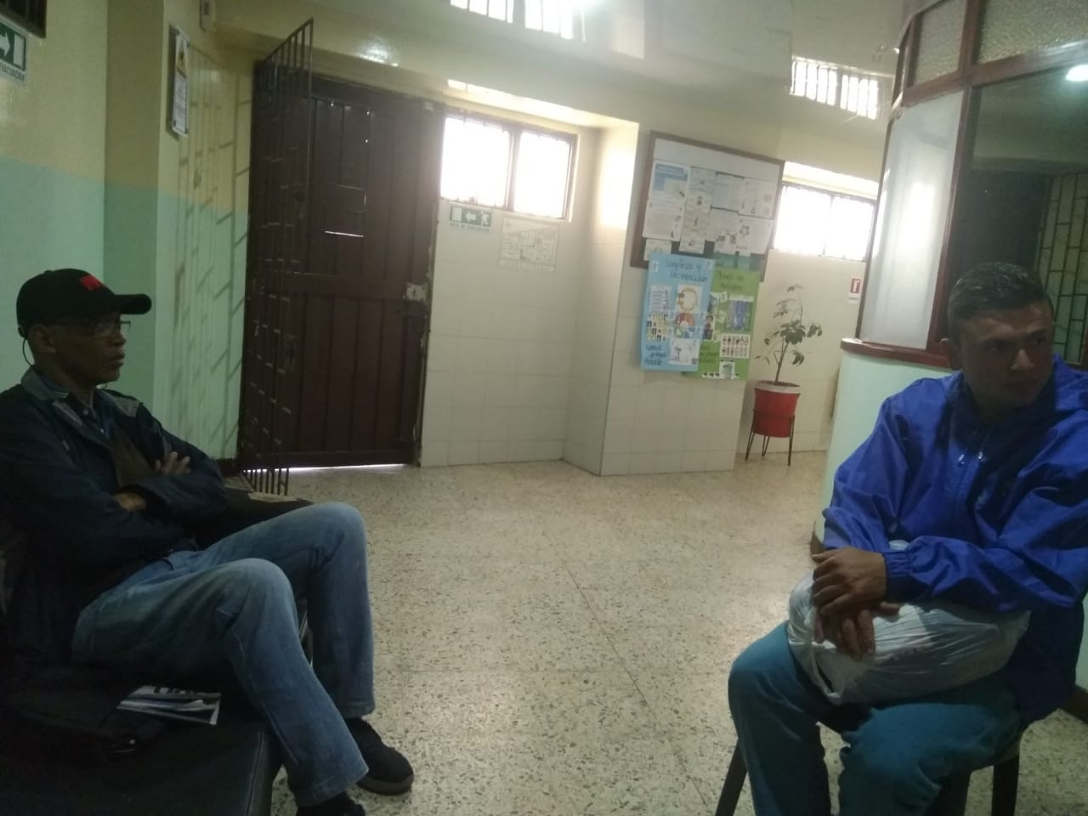
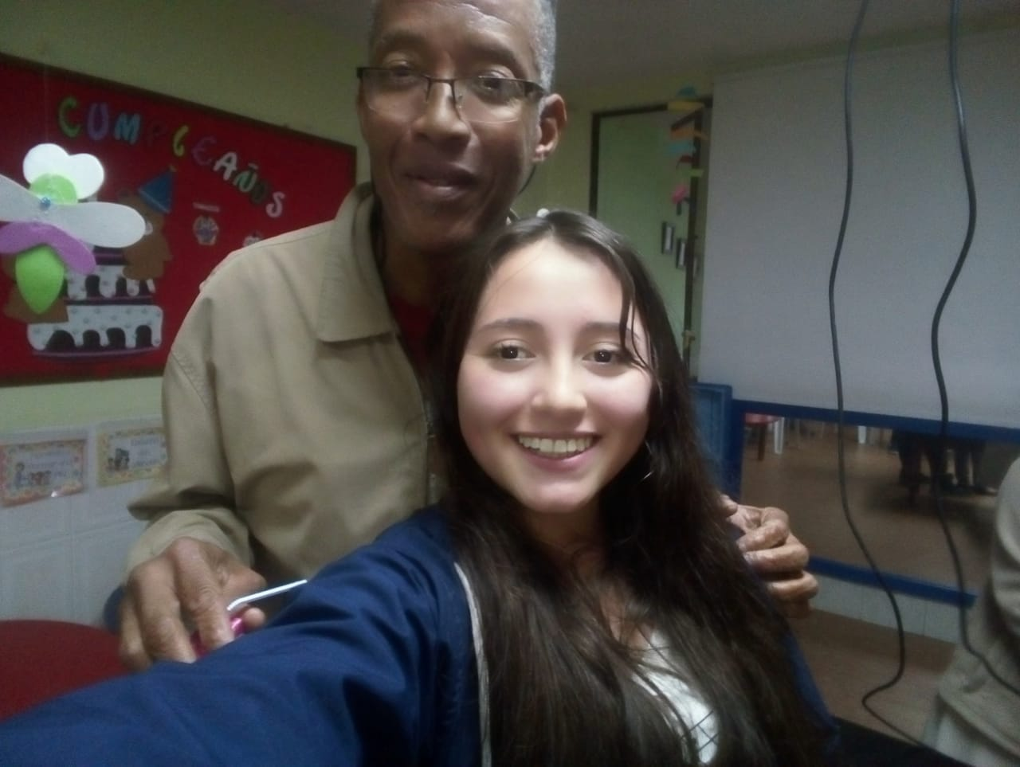
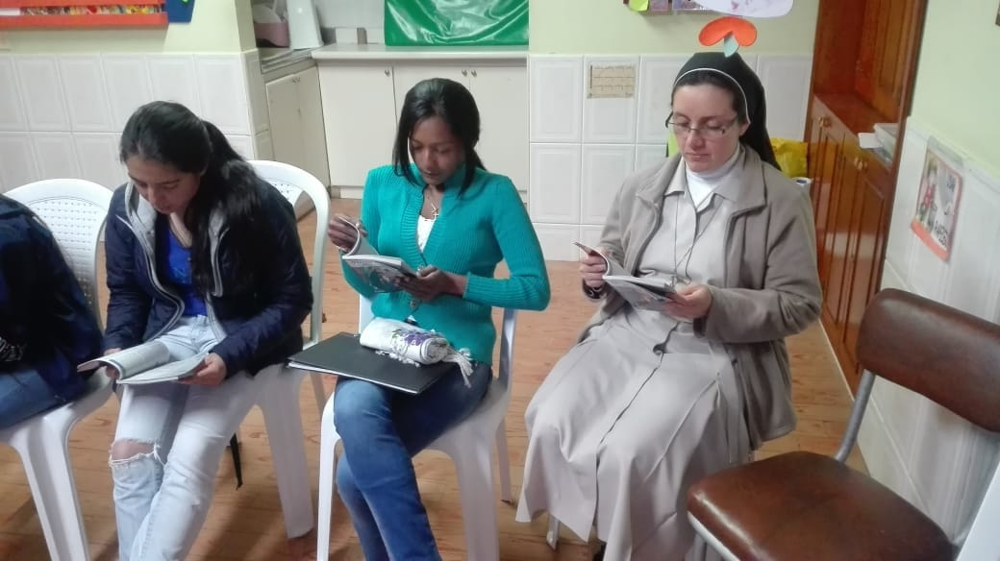
GESTIÓN SOCIAL
Barrio El Codito
Grupos de Oración jóvenes – Acompañamiento Hermanas Franciscanas
Proceso de recuperación de personas químicos-dependientes – con el apoyo de FAZENDA
Notes:
Epicopado – Pastoral Salud
Franciso.: 10 comunidad ( hospitales de campaña)– Familias misioneras (Nodos Mayo 2 Junio2) .

Slide 14
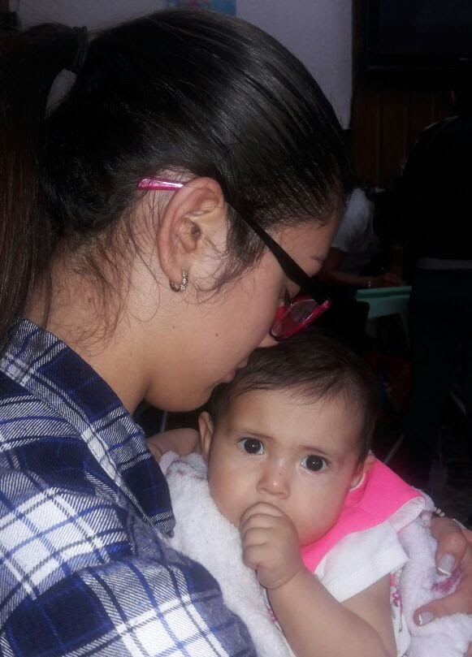
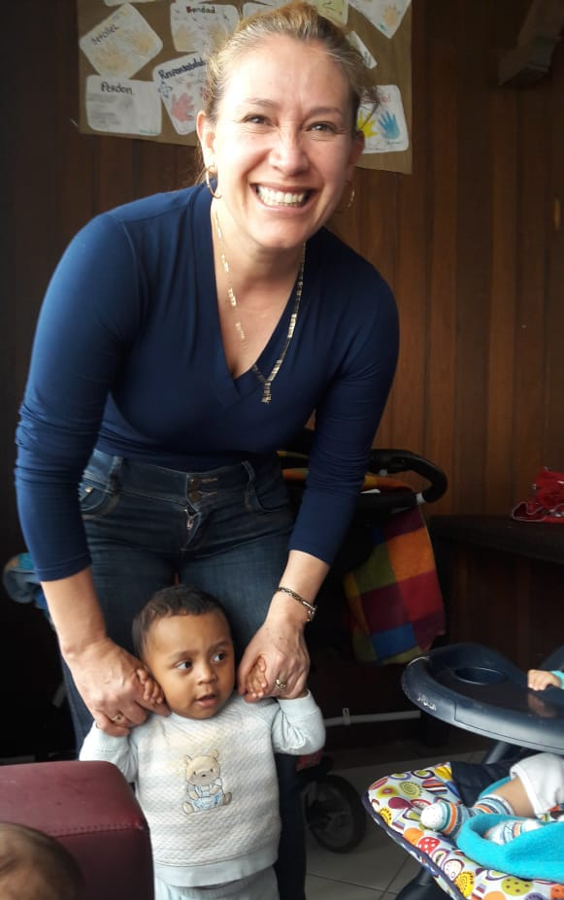
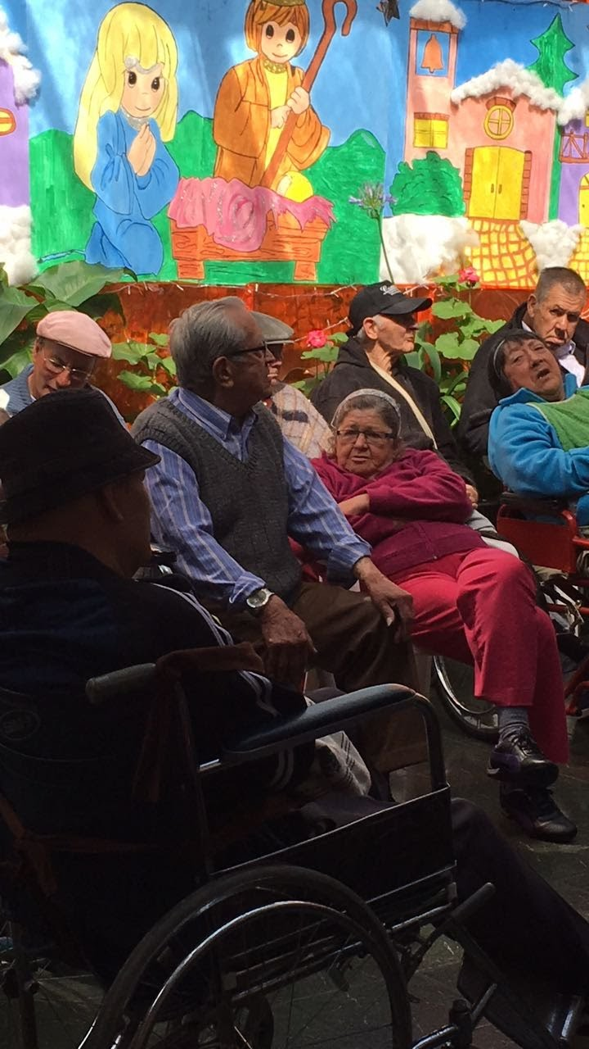
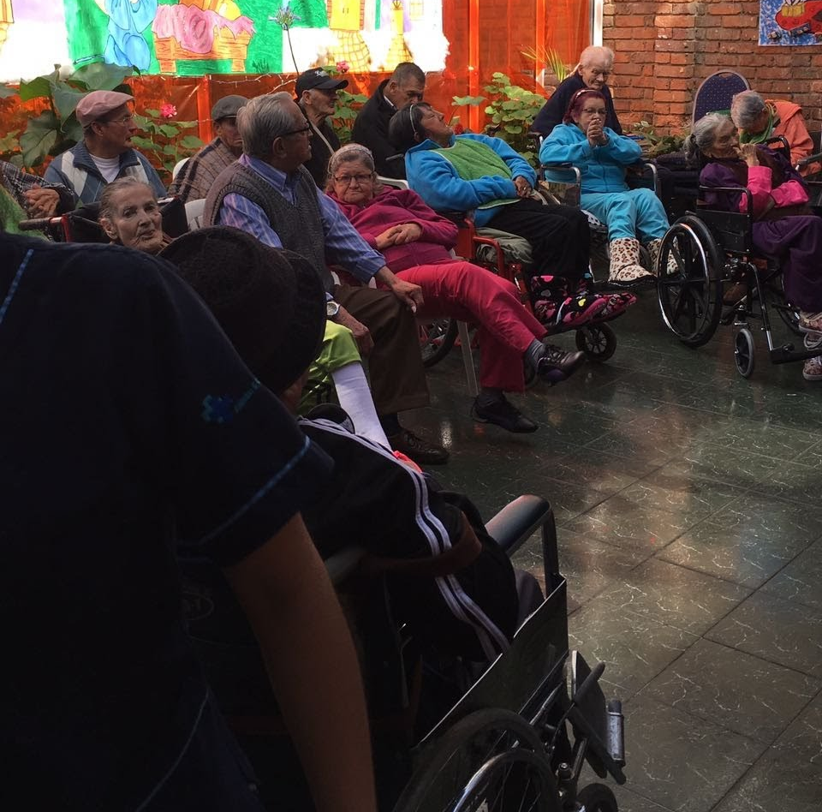
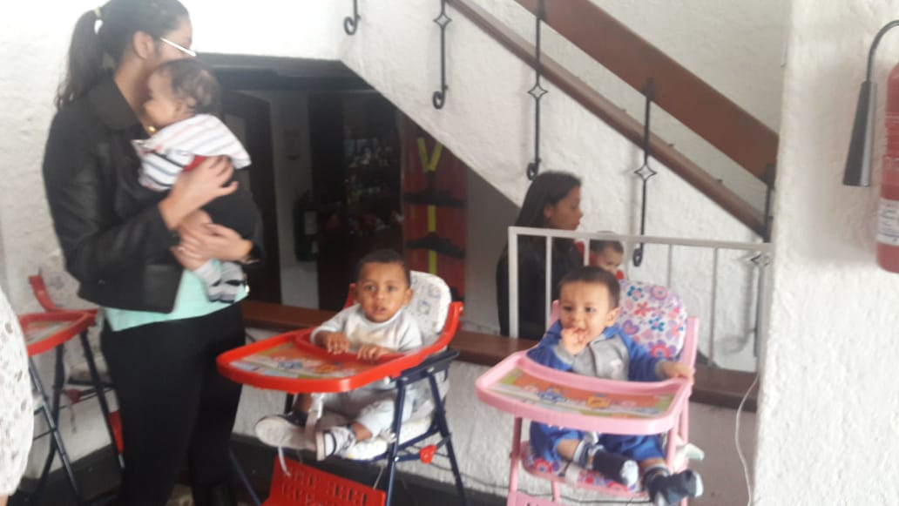
GESTIÓN SOCIAL
Barrio El Codito
Actividades Adulto Mayor
Trabajo con Madres Gestantes – con el apoyo de SIGNIFICARTE
Notes:
Epicopado – Pastoral Salud
Franciso.: 10 comunidad ( hospitales de campaña)– Familias misioneras (Nodos Mayo 2 Junio2) .

Slide 15
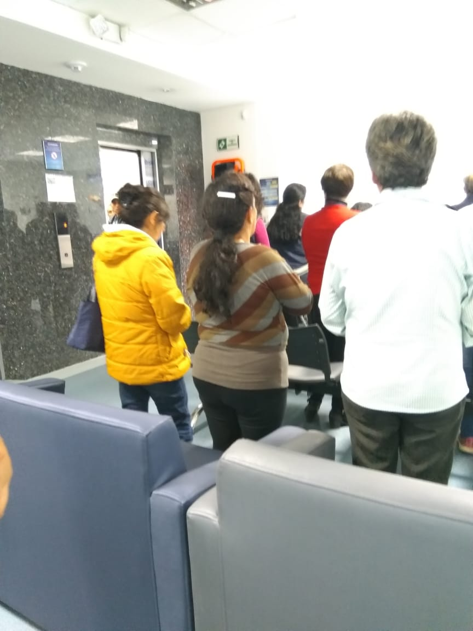
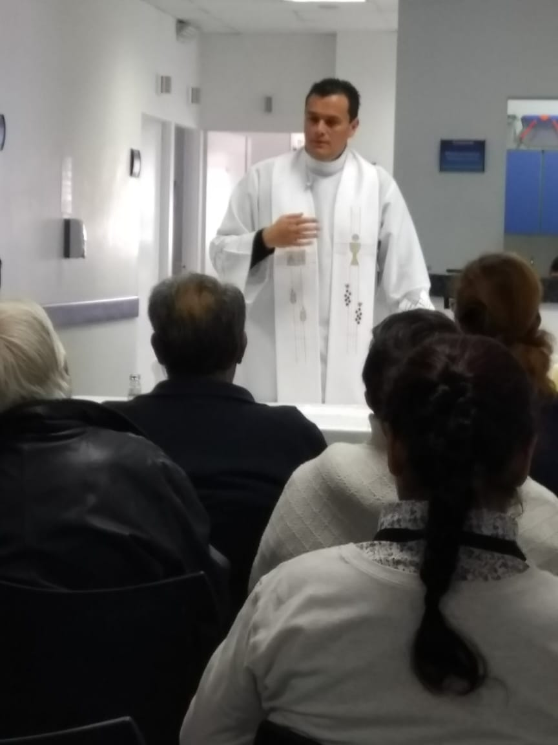
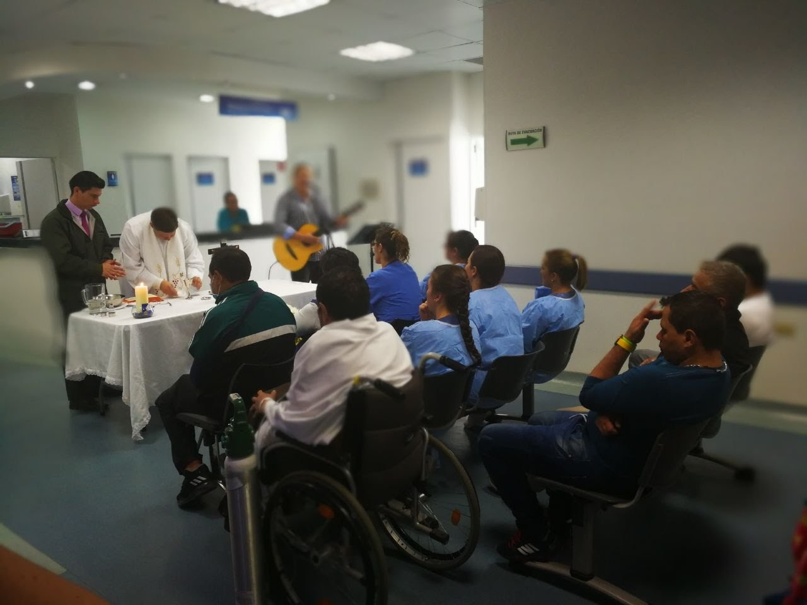
GESTIÓN SOCIAL
Clínica Colsubsidio
Celebración eucaristía con pacientes, familiares y equipo de colaboradores.
Notes:
Epicopado – Pastoral Salud
Franciso.: 10 comunidad ( hospitales de campaña)– Familias misioneras (Nodos Mayo 2 Junio2) .

Slide 16
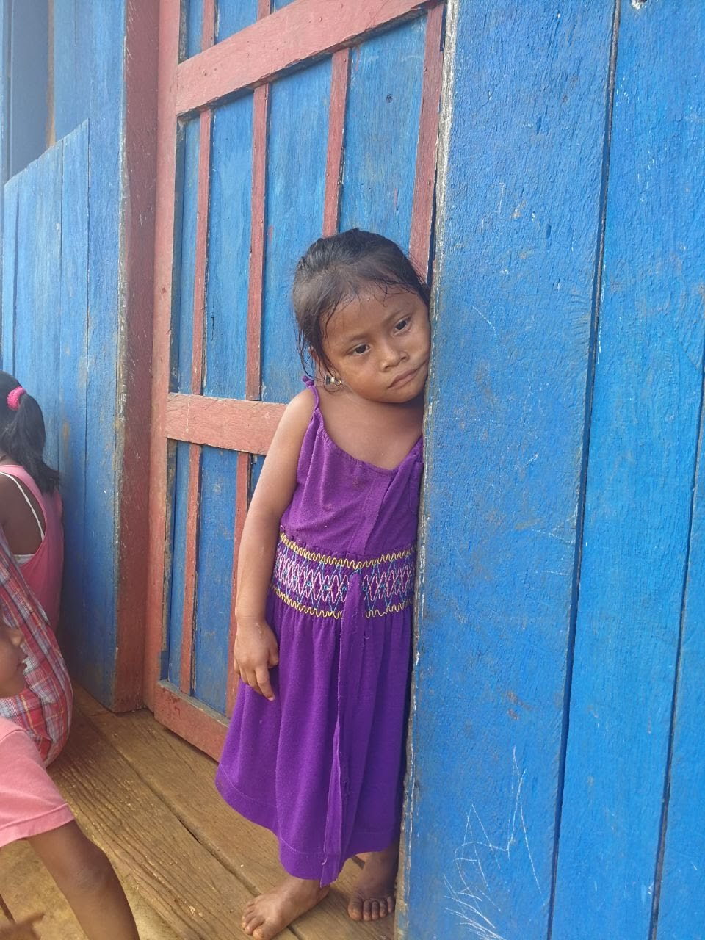






GESTIÓN SOCIAL
Comunidad Indígena Mitú
Evangelización y acompañamiento en Salud a comunidades indígenas.
Notes:
Epicopado – Pastoral Salud
Franciso.: 10 comunidad ( hospitales de campaña)– Familias misioneras (Nodos Mayo 2 Junio2) .

